Slide 1



Hablemos de tener un entorno de desarrollo en macOS
Javier Suárez
Software Engineer, Microsoft
@jsuarezruiz
/JavierSuarezRuiz

Slide 2
Visual Studio macOS

Slide 3
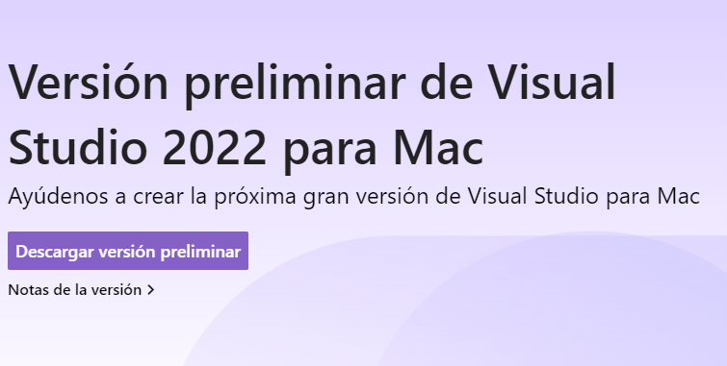
Otra opción, Visual Studio Code
De momento, Visual Studio para Mac no esta exactamente al mismo nivel que en Windows a la hora de trabajar con .MET MAUI.
Utilizando la última Preview de Visual Studio 2022 para Mac es posible abrir y compilar aplicaciones.
https://visualstudio.microsoft.com/es/vs/mac/preview/

Slide 4
Instalación de las plantillas de proyecto
Para instalar las plantillas de proyecto de .NET MAUI:
dotnet new --install Microsoft.Maui.Templates
https://github.com/dotnet/maui/blob/main/.github/DEVELOPMENT.md

Slide 5
Visual Studio Code

Slide 6
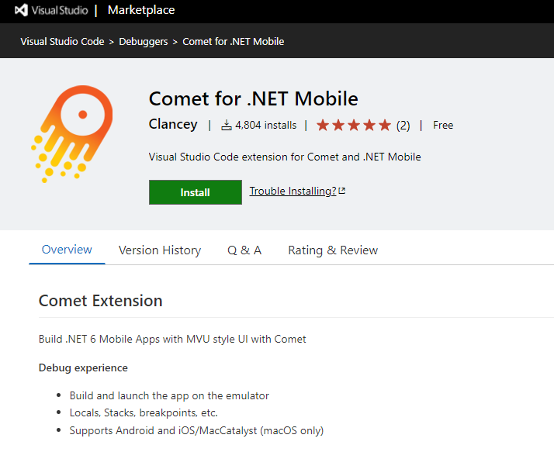
Otra opción, Visual Studio Code
La extensión Comet para Visual Studio Code, pensada para permitir depurar Apps Comet, también permite lanzar y depurar Apps .NET MAUI.
La experiencia de desarrollo permite:
Compilar y lanzar Apps en emulador o dispositivo.
Manejar sesión de depuración: pilas de llamadas, breakpoints, etc.
https://marketplace.visualstudio.com/items?itemName=Clancey.comet-debug

Slide 7
Javier Suárez
Software Engineer, Microsoft
javiersuarezruiz@hotmail.com
javiersuarezruiz.wordpress.com
@jsuarezruiz
/JavierSuarezRuiz

